Slide 1
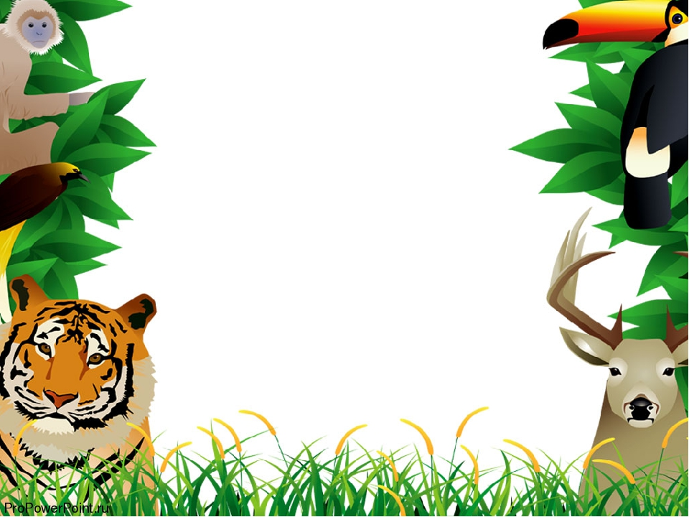
Воспитание экологической культуры у детей через создание коллекции макетов
Муниципальное казенное дошкольное образовательное учреждение Искитимского района Новосибирской области
детский сад комбинированного вида «Красная шапочка» р.п. Линево
Адрес: 633216 р.п. Линево 4 микрорайон д. 15, Искитимский район, Новосибирская область, тел/ факс (8 383 4 ) 3-38-21 Е-mail:shapocka-linevo@mail.ru
Выполнила : Пасканова И.В.

Slide 2
Цель:
макетирование способствует становлению первоначальных основ экологической культуры, накапливанию конкретных, чувственных представлений о предметах и явлениях природы, окружающих малышей , входящих в круг их жизнедеятельности.
Задачи:
- Развивать устойчивый интерес к объектам и явлениям окружающего мира , через работу с макетами.
- Активизировать творческие возможности творческого самовыражения;
- Развивать детскую впечатлительность, фантазию и инициативу;
- Привлечь семьи к взаимодействию в вопросах организации игр с макетами.

Slide 3
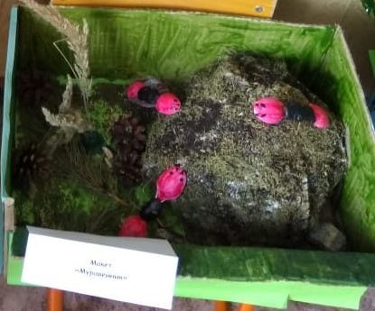
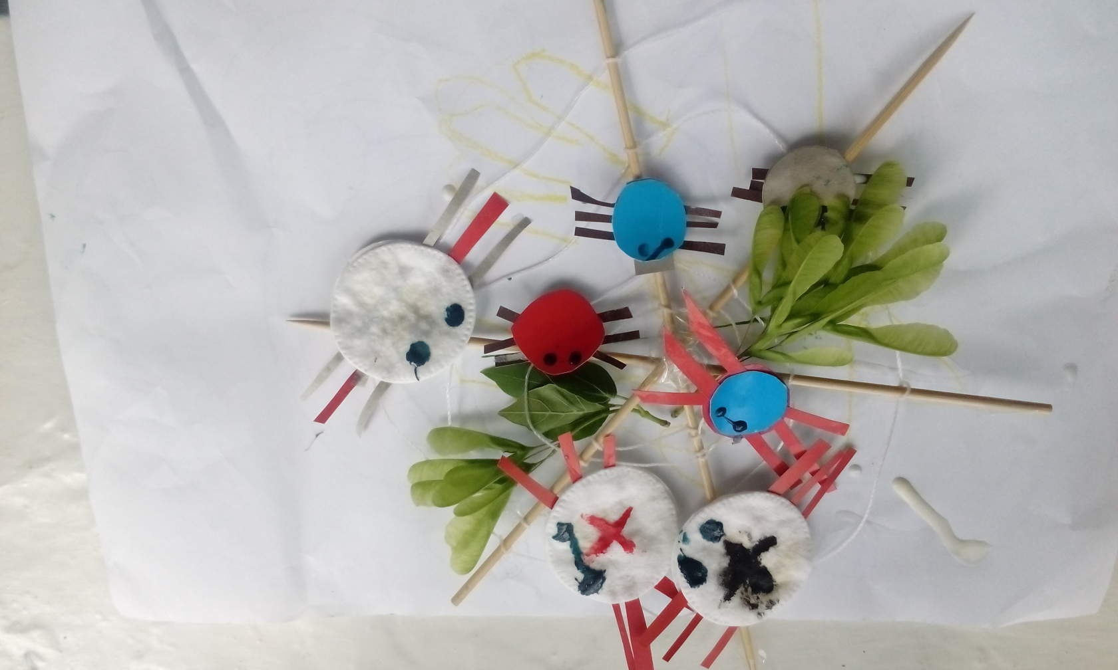
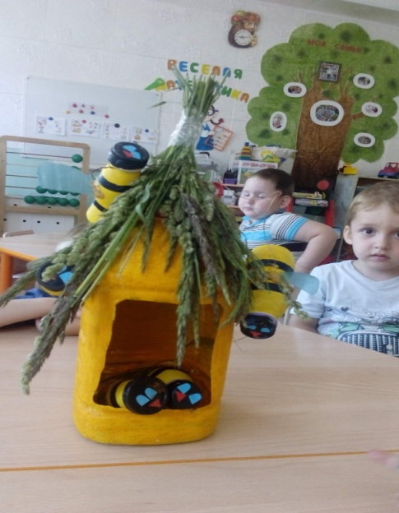
«Паучки на паутине»
«Муравейник»
«Улей»

Slide 4
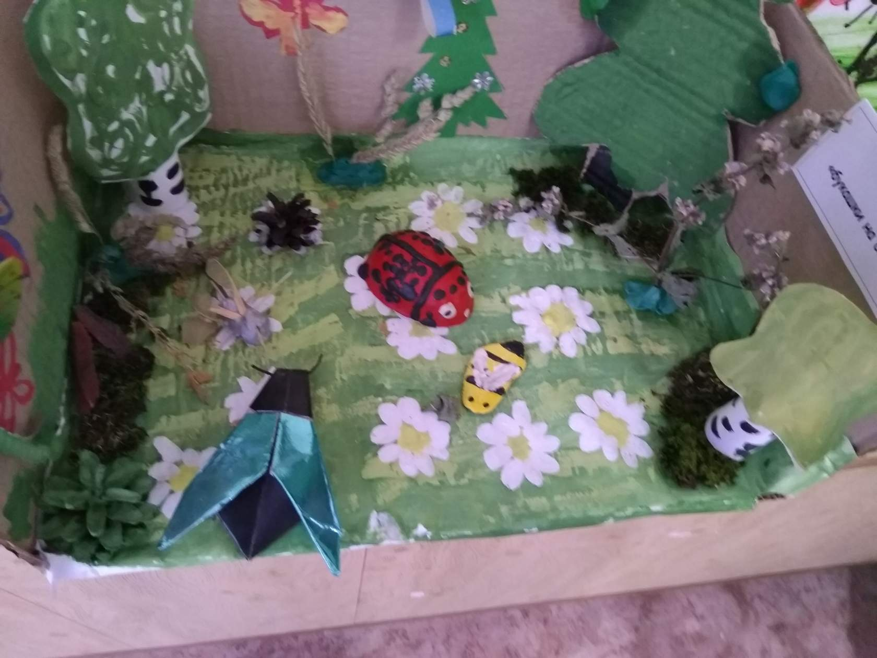
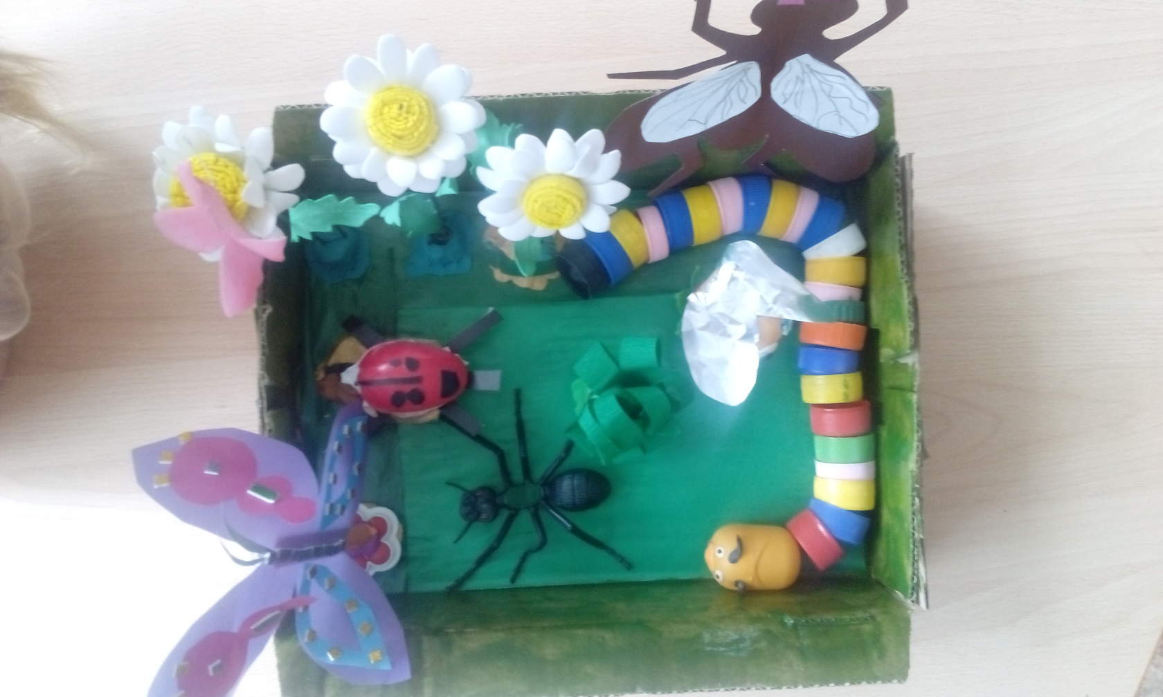
«Насекомые на лугу»
«Букашки на полянке»

Slide 5
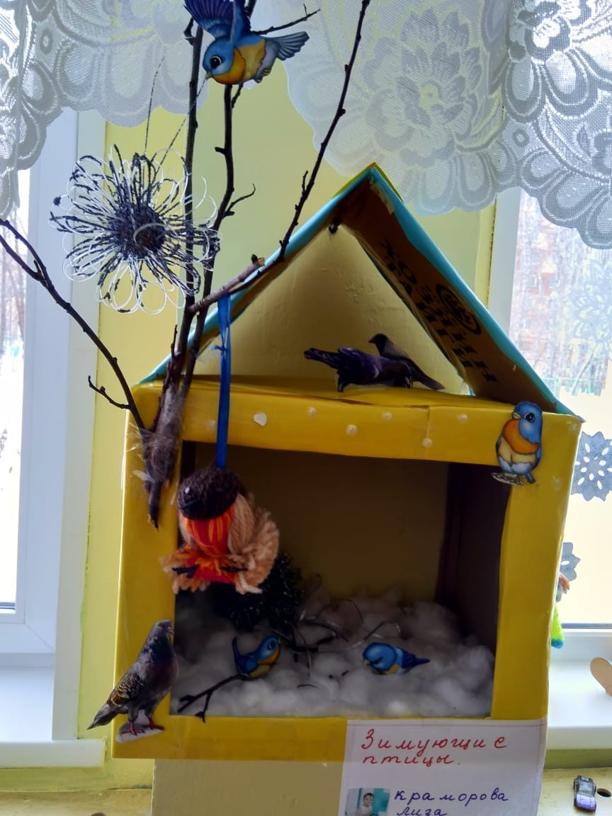
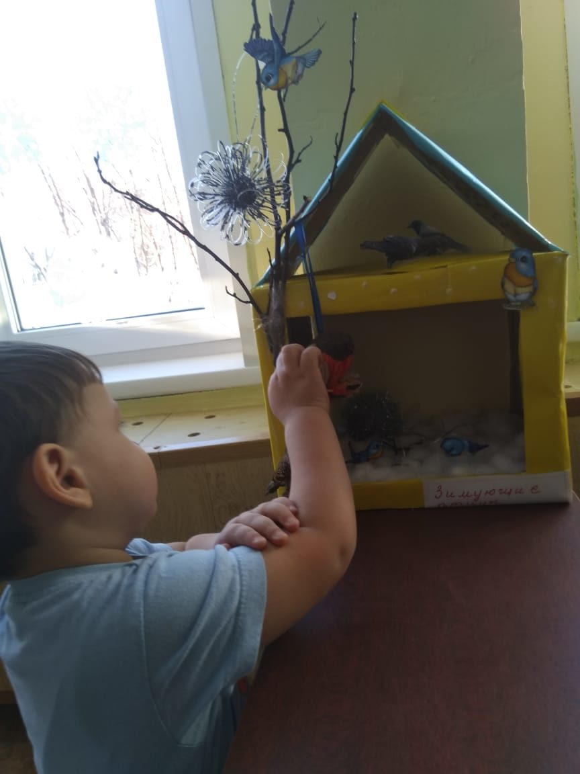
Макет «Зимующие птицы»

Slide 6
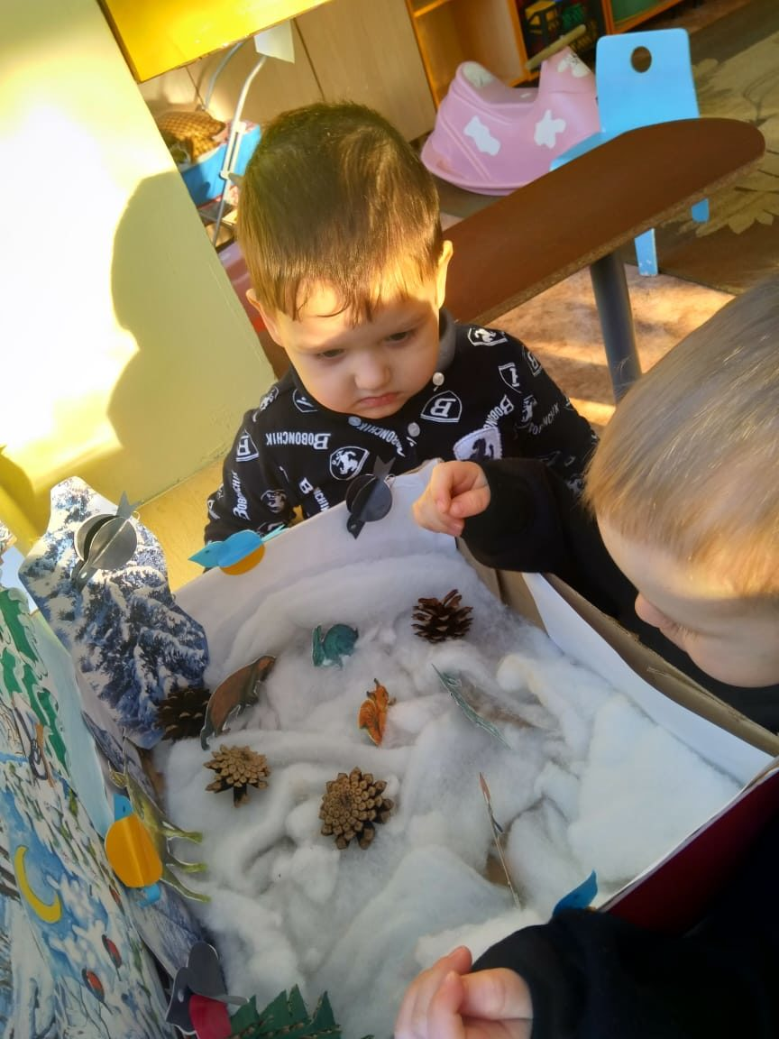
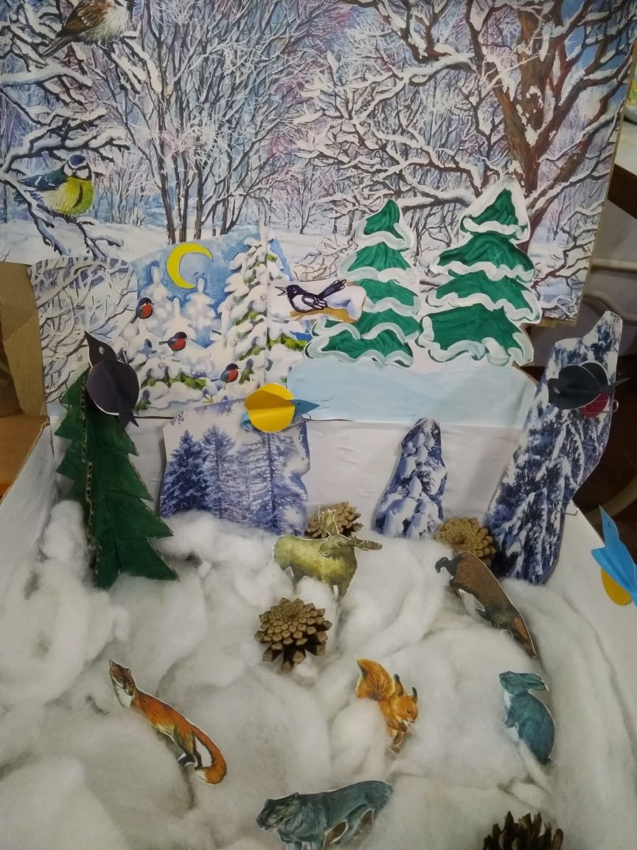
Макет «Зима в лесу»

Slide 7
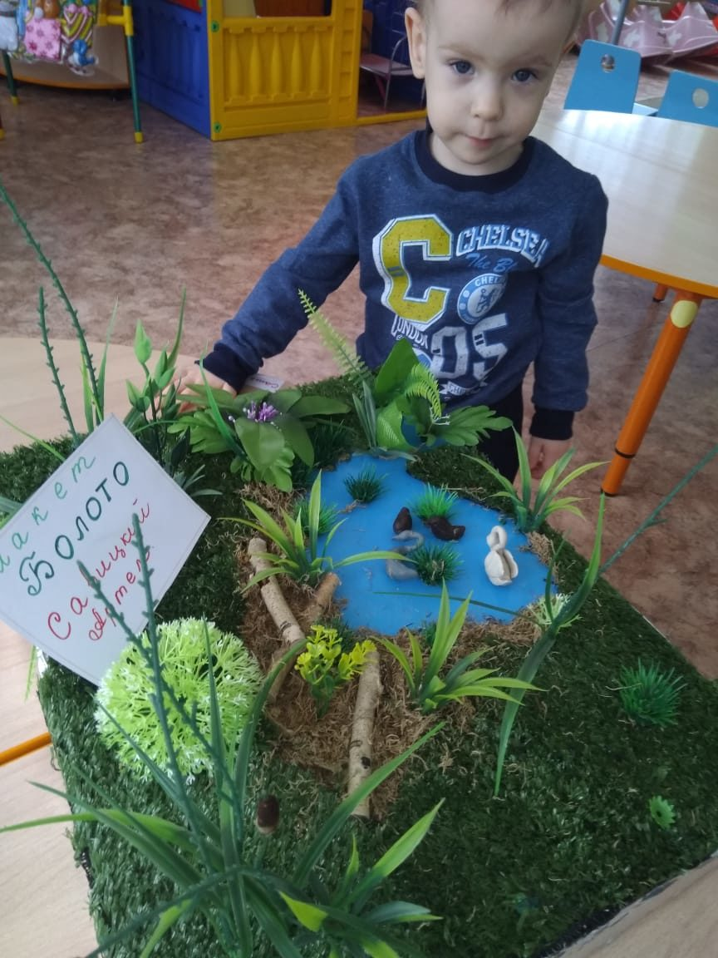
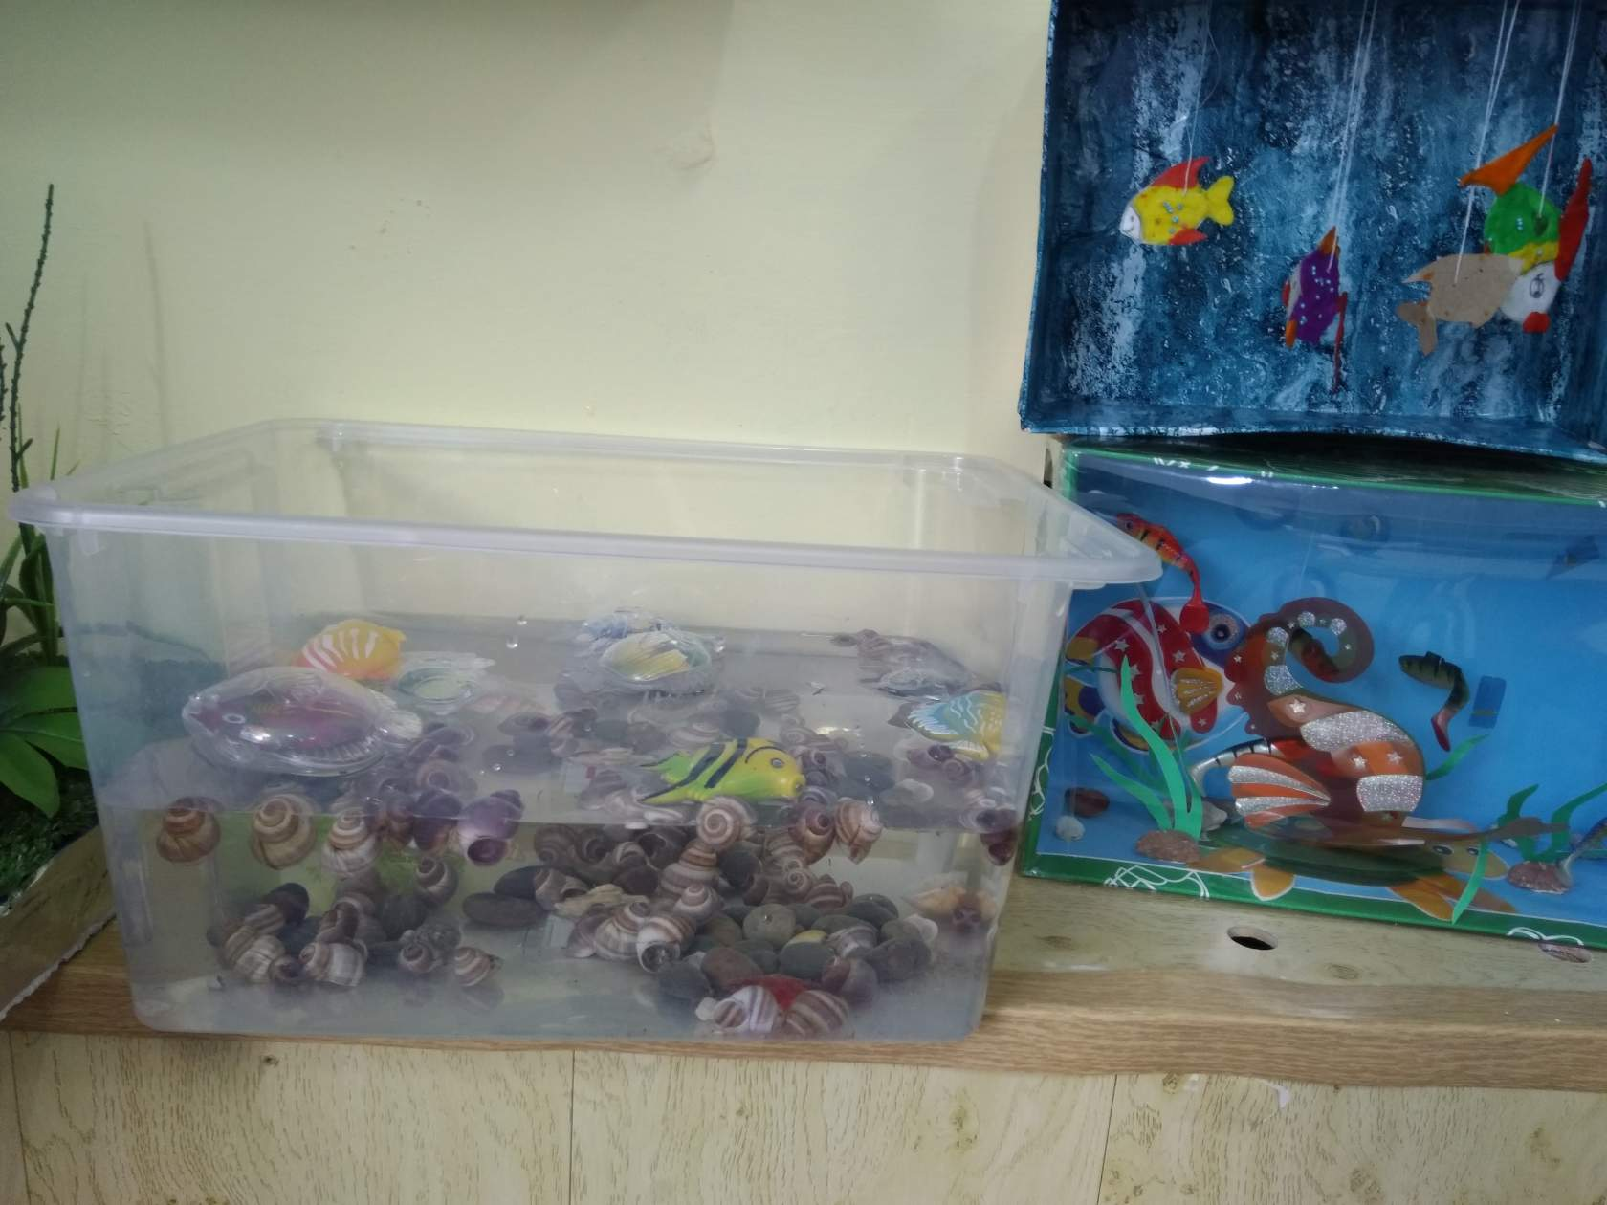
макет «Болото»
макет «Аквариум»

Slide 8
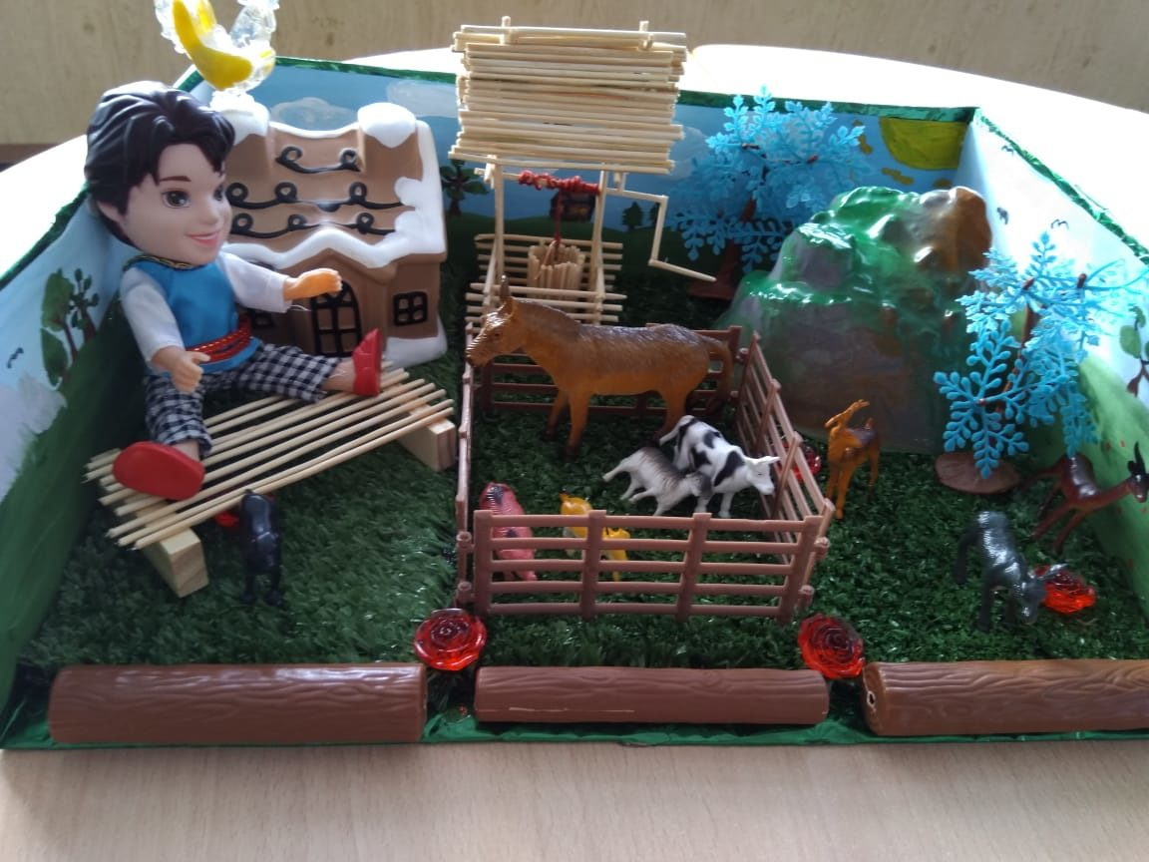
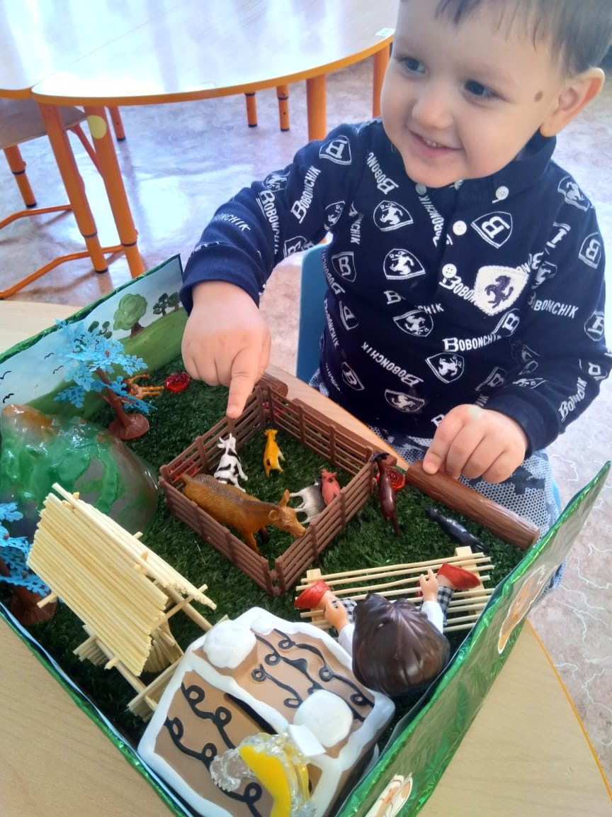
.
«Дворик»

Slide 9
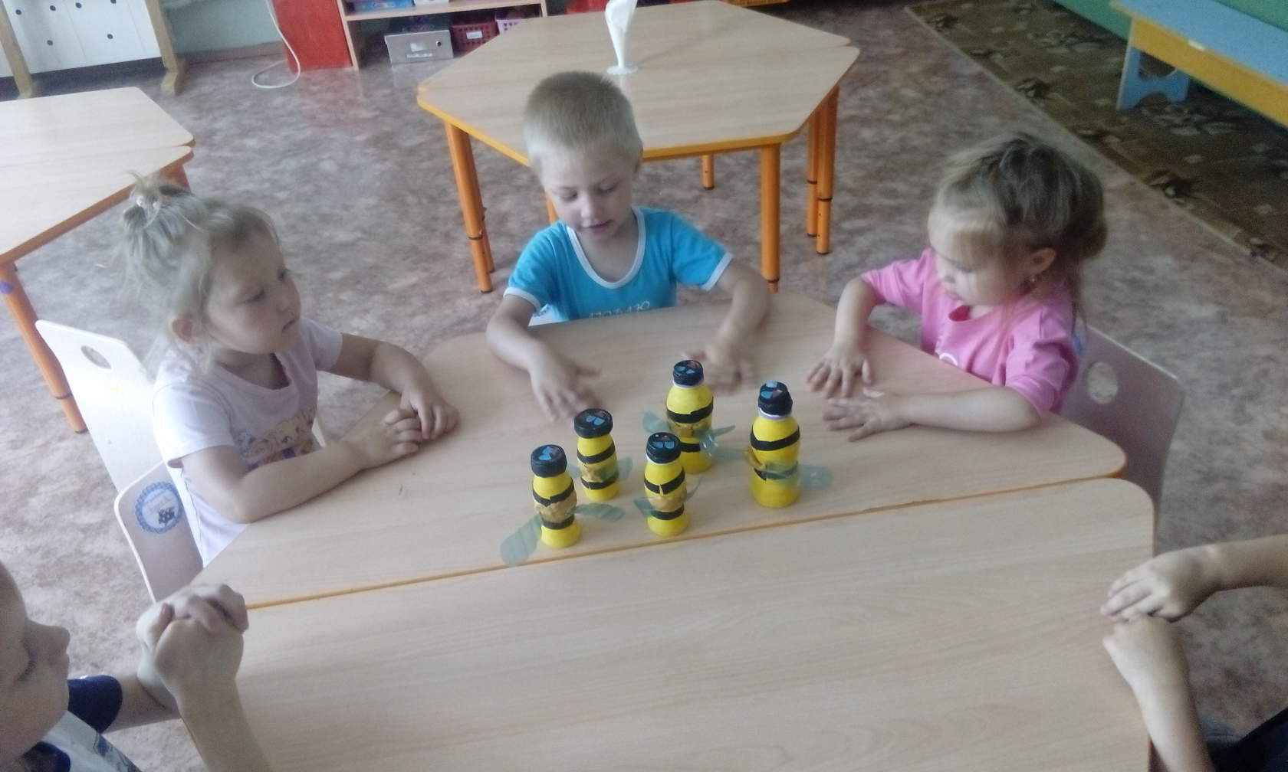
Изготовление макетов
Макет «Улей»

Slide 10
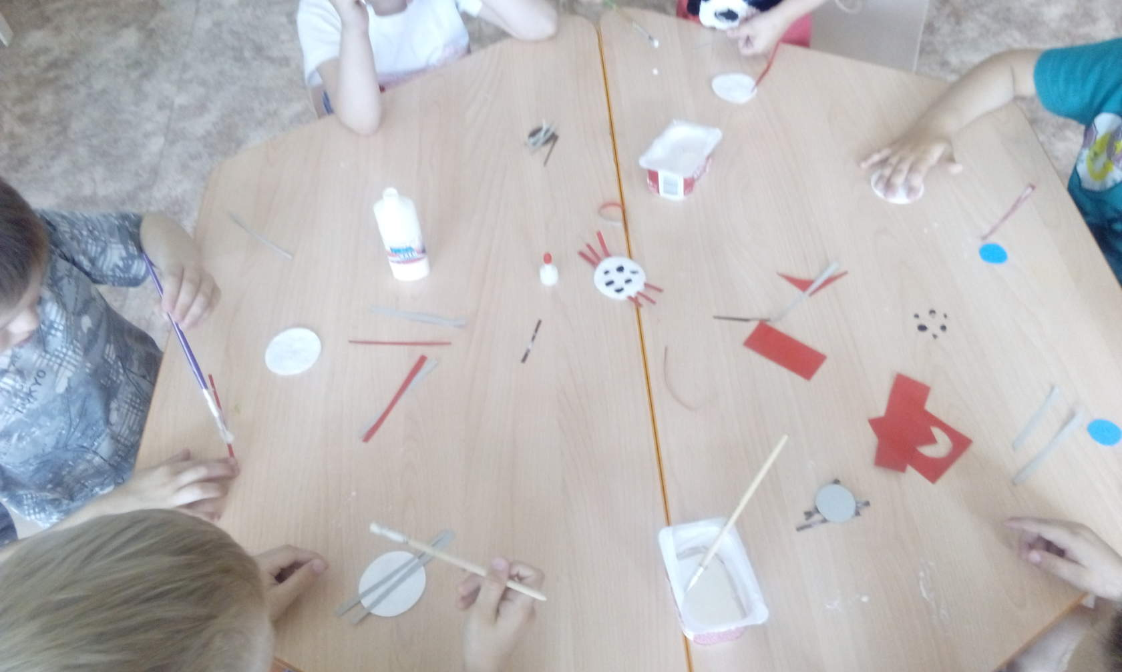
Изготовление макета «Паучки на паутине»

Slide 11
Работа с родителями
Формы работы с родителями
конкурсы
Участие в создании развивающей среды
Родительские собрания
фотовыставки
Тематическая консультация – (индивидуальные и групповые)

Slide 12
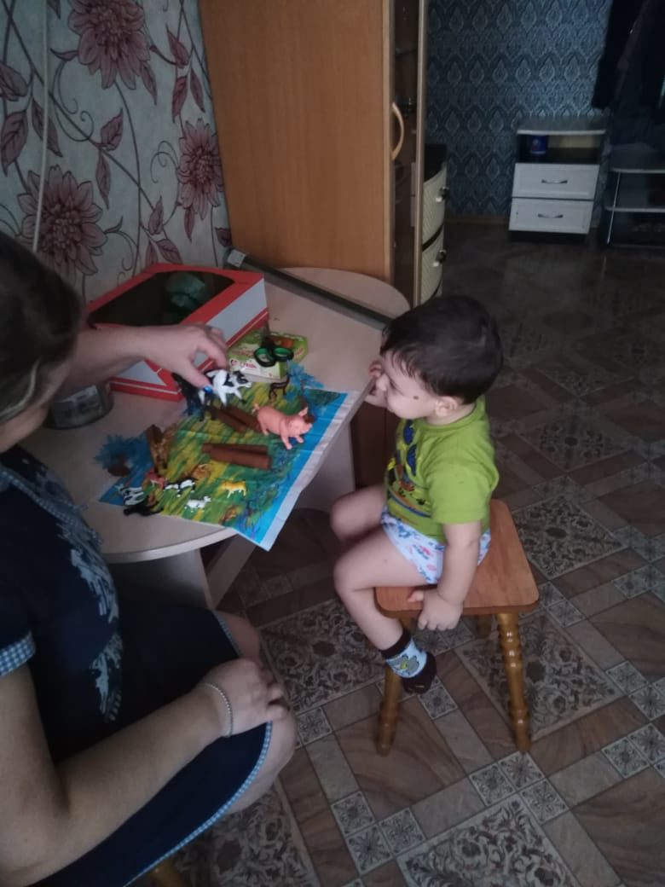
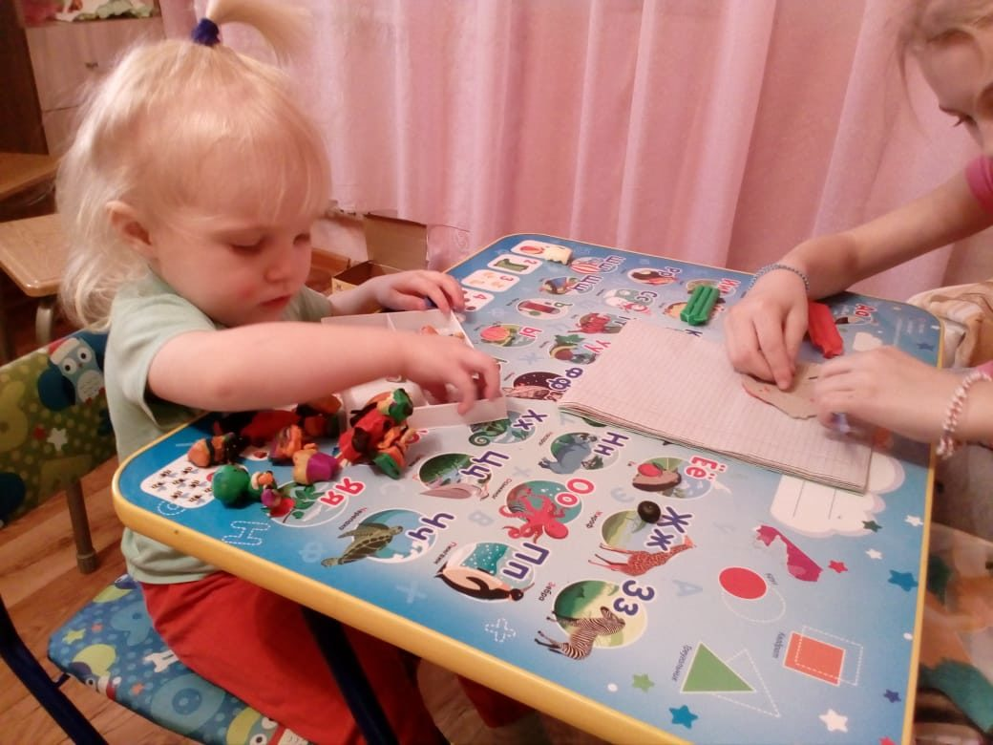
Макет «Дворик»
Изготовила семья Мелика Погосяна
Макет «Зима в лесу»
Изготовила семья Ани Свиридовой

Slide 13
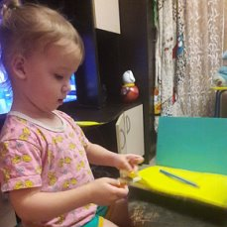
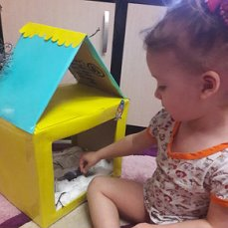
Макет «Зимующие птицы» изготовила семья Лизы Краморовой

Slide 14
Применение макетов

Slide 15
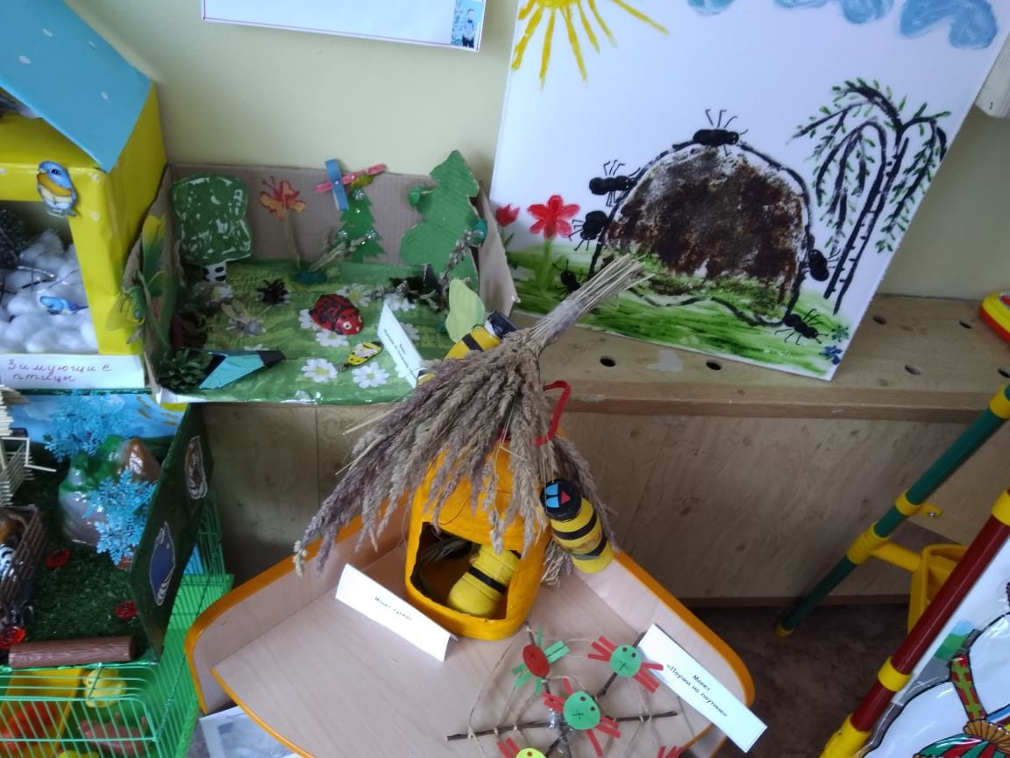

Slide 16
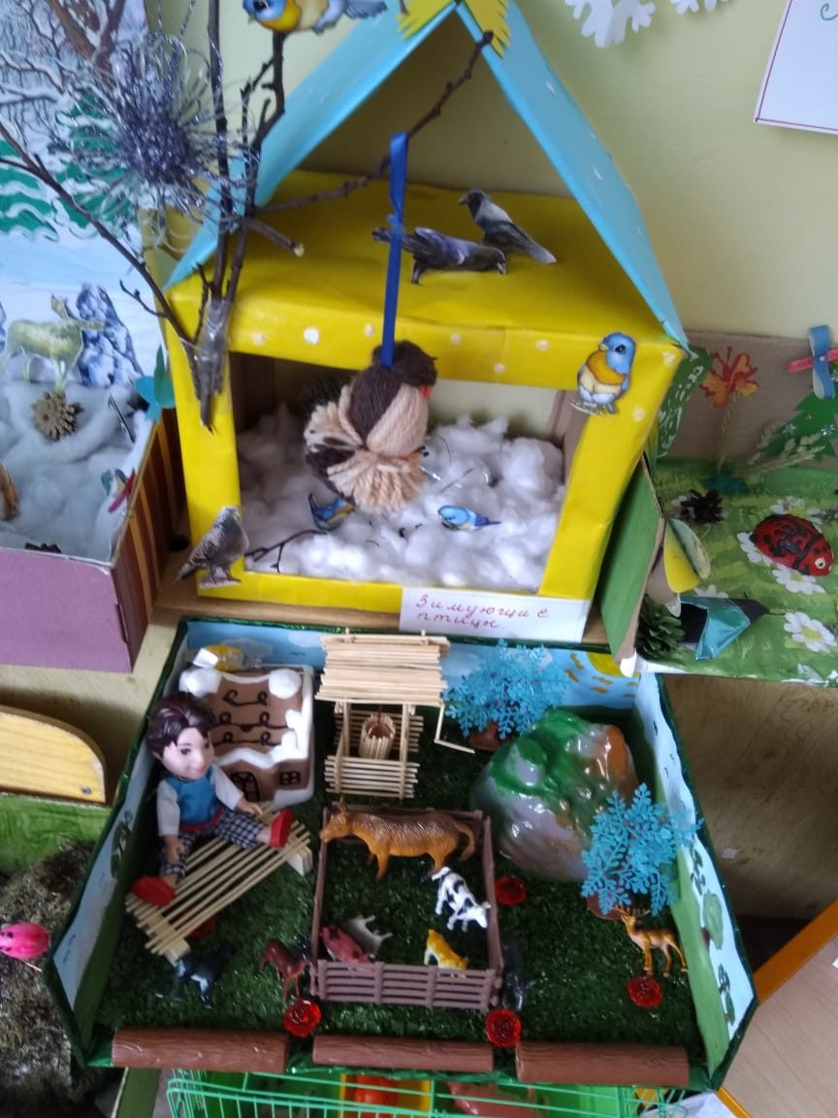

Slide 17
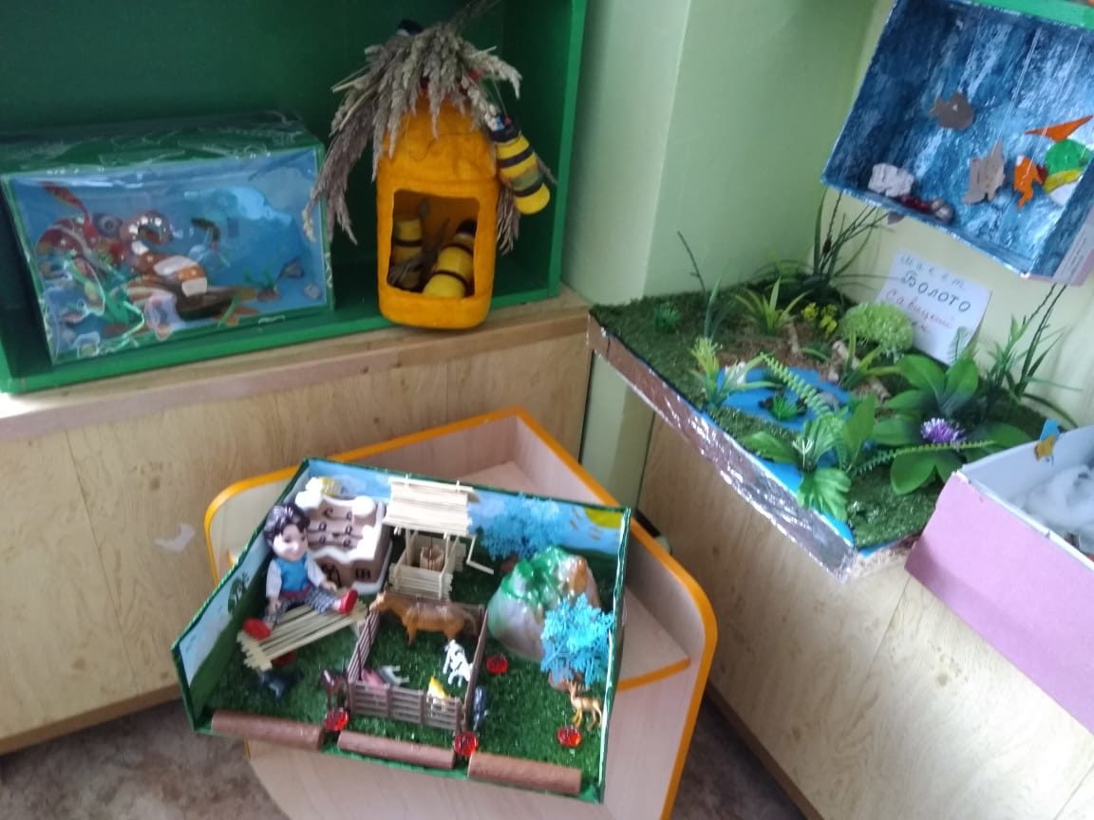

Slide 18
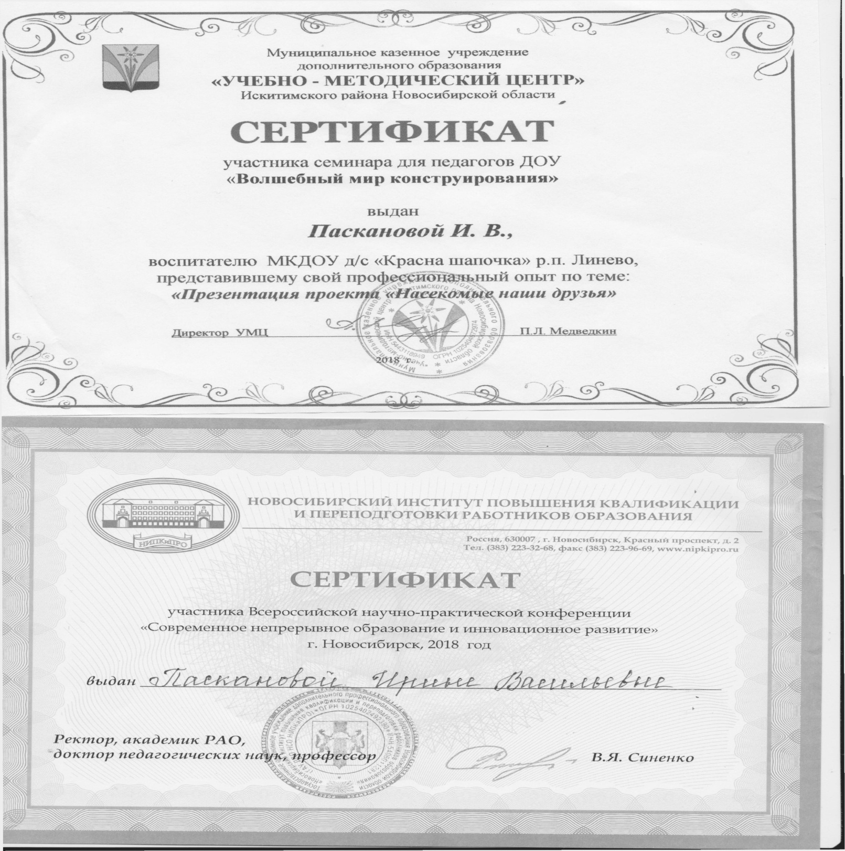

Slide 19
Литература:
Букин А. П. В дружбе с людьми и природой. - М.: Просвещение, 2007.
Виноградова О.А . Воспитание экологической культуры у детей раннего возраста через создание коллекции макетов// Дошкольная педагогика. 2017. N 10. С. 10 - 11
Чижевский А.Е. Я познаю мир. Детская Энциклопедия: Экология. М.: Издательство АСТ-ЛТД, 2002. 543 с.
Ресурсы интернета
https://www.maam.ru/detskijsad
http://www.babylessons.ru/uroki-dlya-detej

Slide 20
Спасибо за внимание
Приглашаю к сотрудничеству
приглашаю к сотрудничеству:
evgenii.paskanov@mail.ru

